Slide 1

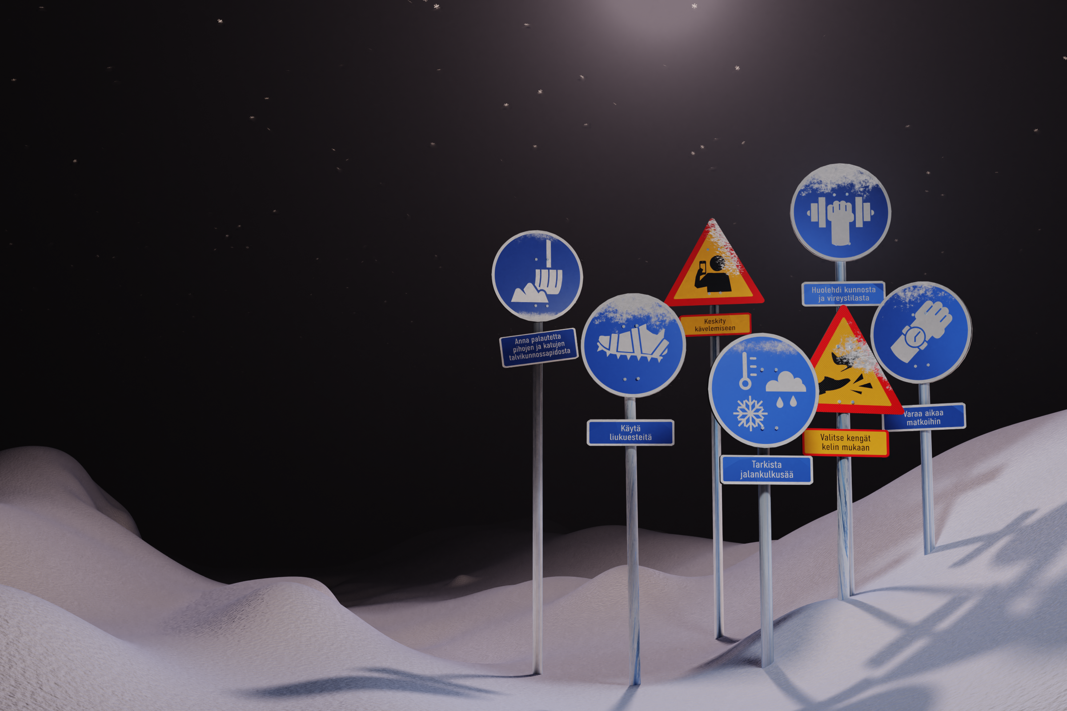

Turvakoutsien vuosikello 2022
Pysy pystyssä-kampanja
25.1 Turvakoutsien verkkotapaaminen
22.3. Terveyden edistämisen webinaari-ilta: ensiapu, uudet ensiapuohjeet
12
1
4.10. Paloturvallisuus
11
2
29.3. Myrkytystapaturmat
10
3
9
4
8
5
Maailman Terveyspäivä
Huhtikuun webinaari: aihe avoin
7
6
Tapaturmapäivä 13.5.
Kesätauko
7.6. Vesiturvallisuus

Slide 2

Koulutukset tammi-helmikuu 2022
Päivämäärä | Teema/tapahtuma | Sisältö
Tammikuu 17-30.1. | Pysy pystyssä –kampanja | Kampanja edistää talvijalankulun turvallisuutta. Liukkaus koskettaa kaikkia kulkutavasta riippumatta. Kampanjan aikoihin voi nostaa talvijalanturvallisuutta kertomalla aiheesta terveyspisteellä, ryhmätapaamisissa tai eri tapahtumissa. Kampanjamateriaali löytyy verkkosivuilta www.pysypystyssä.fi sekä julisteet ja kortit tilattavissa https://www.punaisenristinkauppa.fi/.
Turvakoutsien verkkotapaaminen 25.1. klo 17-19.30. | Vertaistapaaminen koulutetuille Turvakoutseille Ajankohtaiset asiat Arjen turvatunti -verkkokoulutus | Ilmoittautuminen 24.1. mennessä: https://www.lyyti.fi/reg/Turvakoutsien_verkkotapaaminen
Helmikuu 15.2. klo 17-19.00 | Terveyden edistämisen webinaari-ilta: ensiapu, uudet ensiapuohjeet. | Suora linkki webinaariin: Click here to join the meeting
Helmikuu 17.2. klo 17.30-19.00 | Kehon rauhoittumisjärjestelmä (TE-webinaari Kaakkois-Suomen piiri järjestää) | Lisätietoja ja linkki webinaariin löytyy: https://oma.punainenristi.fi/event/12759

Slide 3
Koulutukset maalis-toukokuu 2022
Päivämäärä | Teema/tapahtuma | sisältö
Maaliskuu 22.3.klo 17.30-19.30 | SPR:n päivitetyt elvytys- ja ensiapuohjeet | Ilmoittautumiset 21.3. mennessä: https://www.lyyti.in/elvytysjaeaohjeet
Maaliskuu 23.3. klo 17-18.30 | Ravitsemus hyvinvointia tukemassa (TE-webinaari, Kaakkois-Suomen piiri järjestää) | Lisätietoja ja linkki webinaariin löytyy: https://oma.punainenristi.fi/event/12760
Maaliskuu 29.3. klo 17-18.30 | Myrkytystapaturmat, Kristiina Myllyrinne, asiantuntija ensiapu ja terveys, Punainen Risti | Linkki ilmoittautumiseen 27.3. mennessä: https://www.lyyti.in/myrkytystapaturmat_2022
Huhtikuu 7.4. | Maailman terveyspäivän webinaari: Clobal clinic | Linkki tulee myöhemmin
Huhtikuu 20.4. klo 17.30-19.00 | Miten huolehdin mielen hyvinvoinnista ihmisenä ja vapaaehtoisena (TE-webinaari Kaakkois-Suomen piiri järjestää) | Lisätietoja ja linkki webinaariin löytyy https://oma.punainenristi.fi/event/12761
Toukokuu 10.5. | Tapaturmapäivän webinaari | Teema ja linkki myöhemmin
Toukokuu 13.5. | Valtakunnallinen Tapaturmapäivä herättelee ihmisiä pohtimaan, miten riskinotto altistaa tapaturmille kotona, töissä ja liikenteessä | Kampanjaan voi osallistua esim. jakamalla tapaturmien ehkäisymateriaalia, joka tilattavissa punaisenristinkauppa.fi. Muu kampanjamateriaali löytyy tapaturmapäivä.fi.
Toukokuu 23.5. klo 17.30-19.00 | Elintavoilla hyvinvointia | Lisätietoja ja linkki webinaariin löytyy https://oma.punainenristi.fi/event/12762

Slide 4
Koulutukset kesäkuu 2022
Päivämäärä | Teema/tapahtuma | Sisältö
Kesäkuu 7.6. klo 17-18.30. | Vesiturvallisuus, Niko Nieminen, viestintäasiantuntija, Suomen Uimaopetus- ja Hengenpelastusliitto (SUH) | Linkki ilmoittautumiseen 6.6. mennessä: https://www.lyyti.in/vesiturvallisuus_2022

